Slide 1
Gratin Dauphinois
Daniel Abadjiev

Slide 2
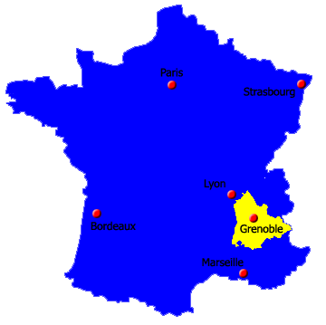
Origine
Gratin Dauphinois vient de Dauphiné
Dauphiné est un province dans le Sud-Est de la France.

Slide 3
Ingrédients
≈ 1.5 kg de pommes de terre
≈ 300 mL de crème
~1 L du lait
100 g de beurre
2 gousses d’ail
~ 3 pincée de muscade
~ 1 pincée de poivre
1 pincée de sel

Slide 4
Procès

Slide 5
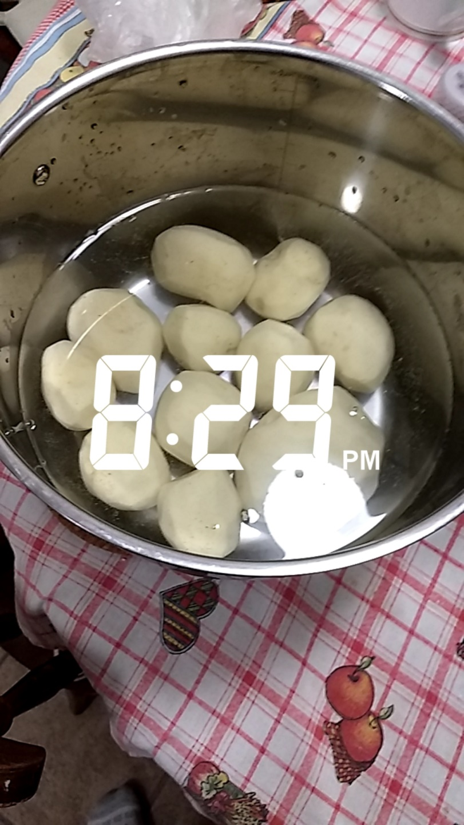
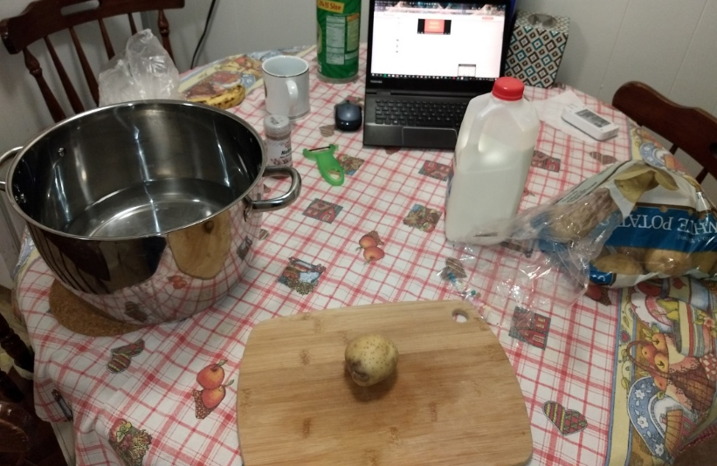
Laver et éplucher
J’ai lavé les pommes de terre et je les ai épluchées.

Slide 6
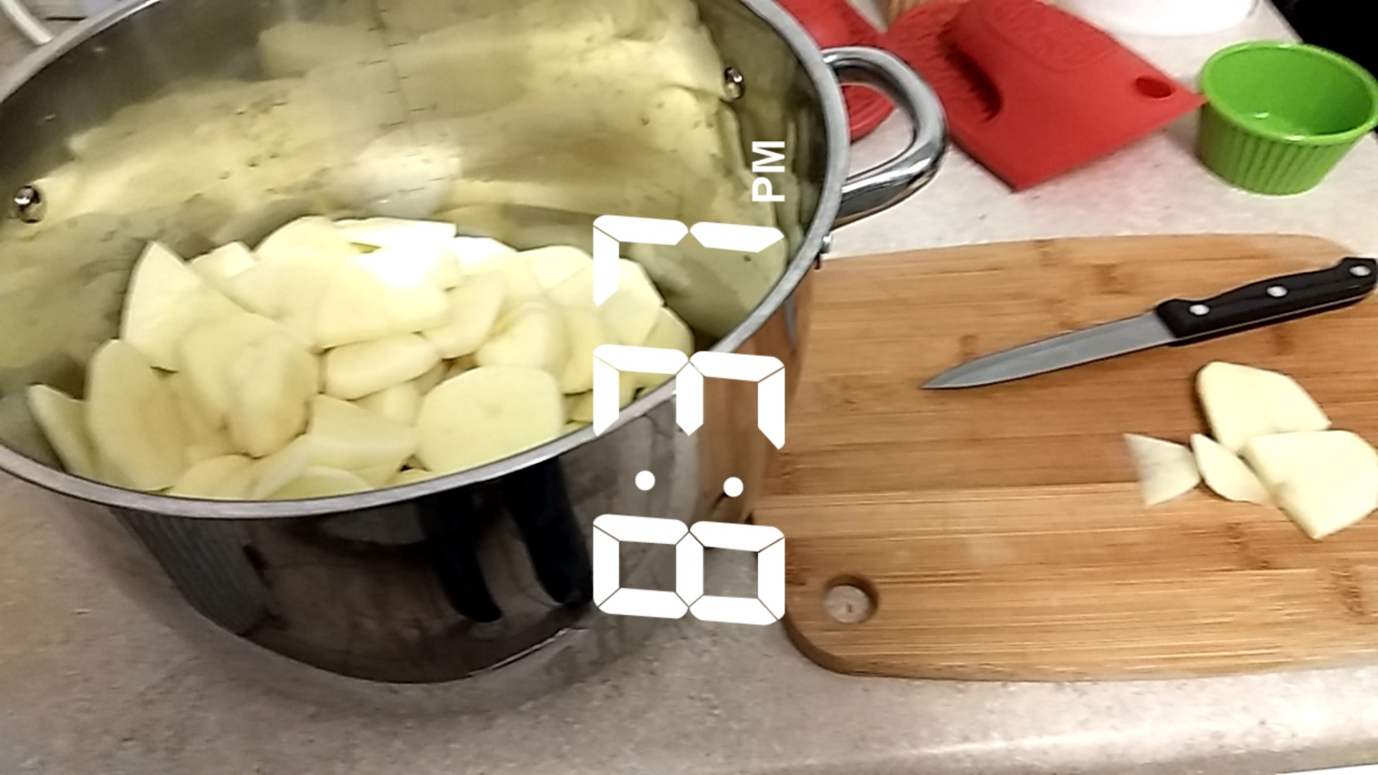
Couper
J’ai coupé les pommes de terre en rondelles

Slide 7
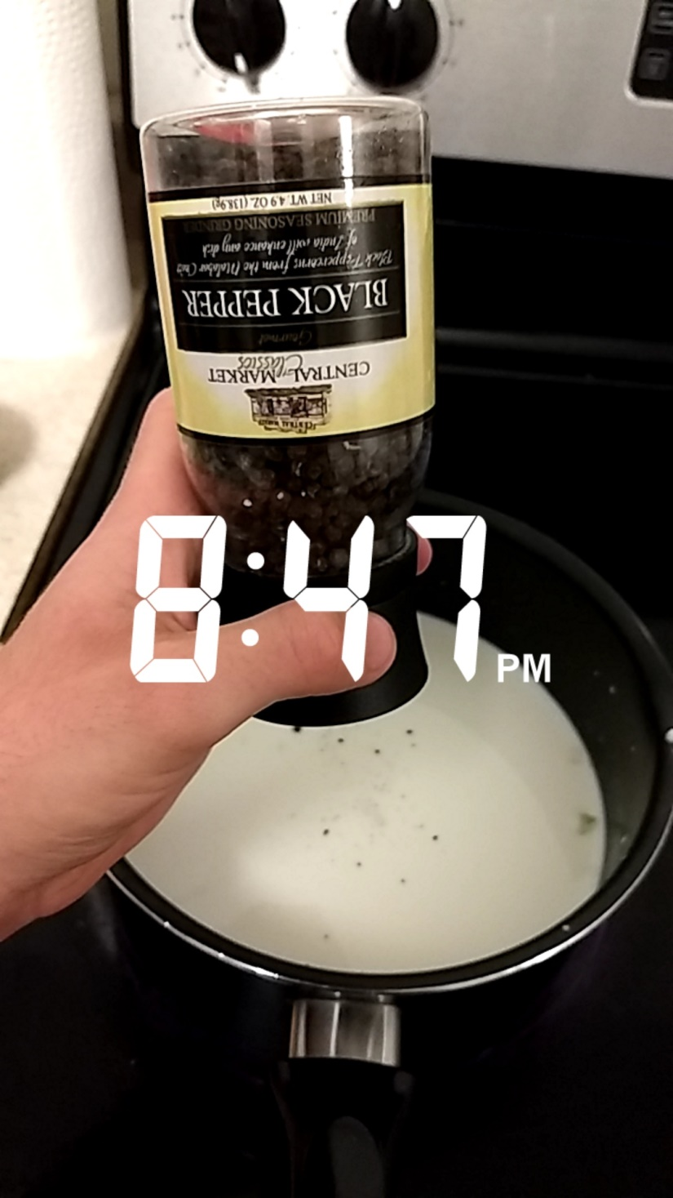
L’ail
J’ai haché l’ail finement et je l’ai mis dans un casserole avec le lait, le sel, le poivre, et le muscade.
J’ai porté le concoction à ébullition

Slide 8
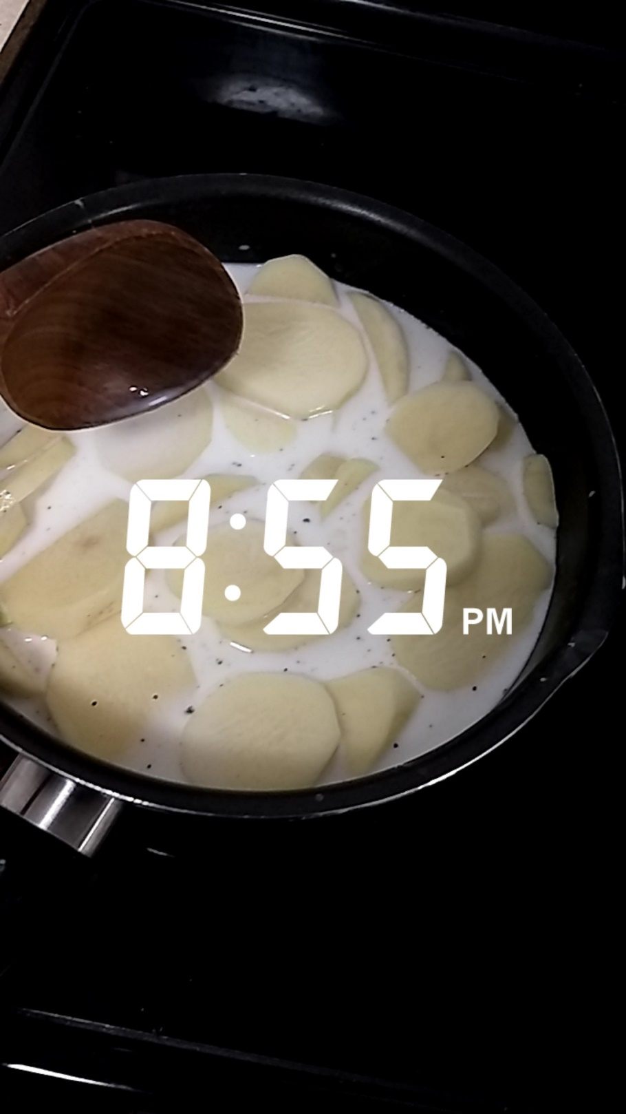
Ajouter les pommes de terre
J’ai plongé les pommes de terre dans le concoction et je l’ai bouilli pendant environ 15 minutes

Slide 9
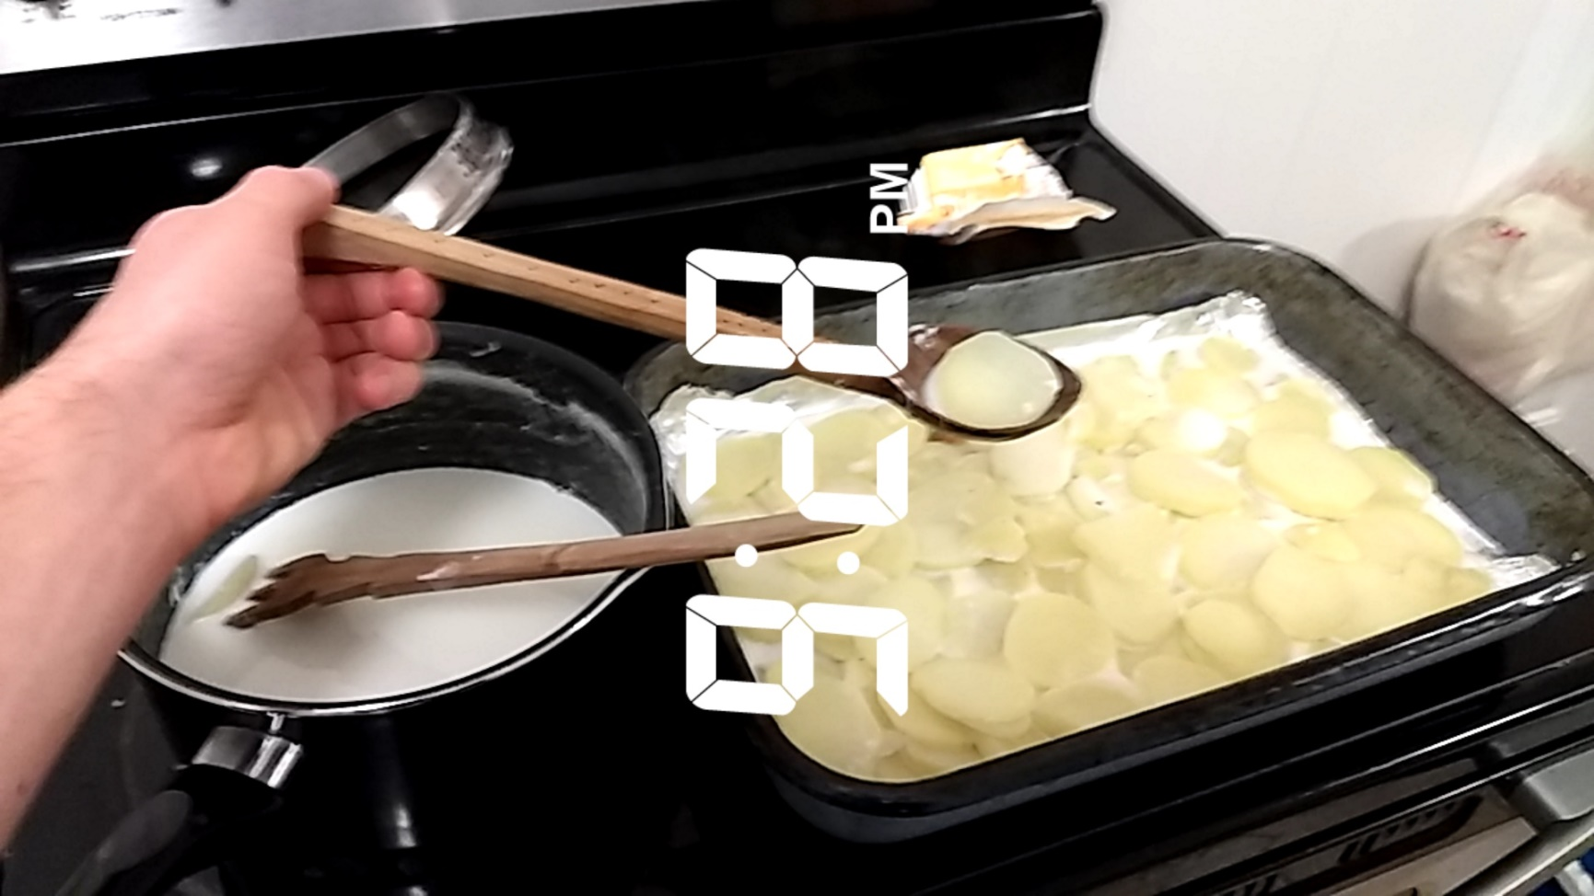
Mettre dans le plat à gratin
J’ai mis les pommes de terres égouttées dans le « plat à gratin »
(Ce n’était pas vraiment un plat à gratin, mais il suffisait)

Slide 10
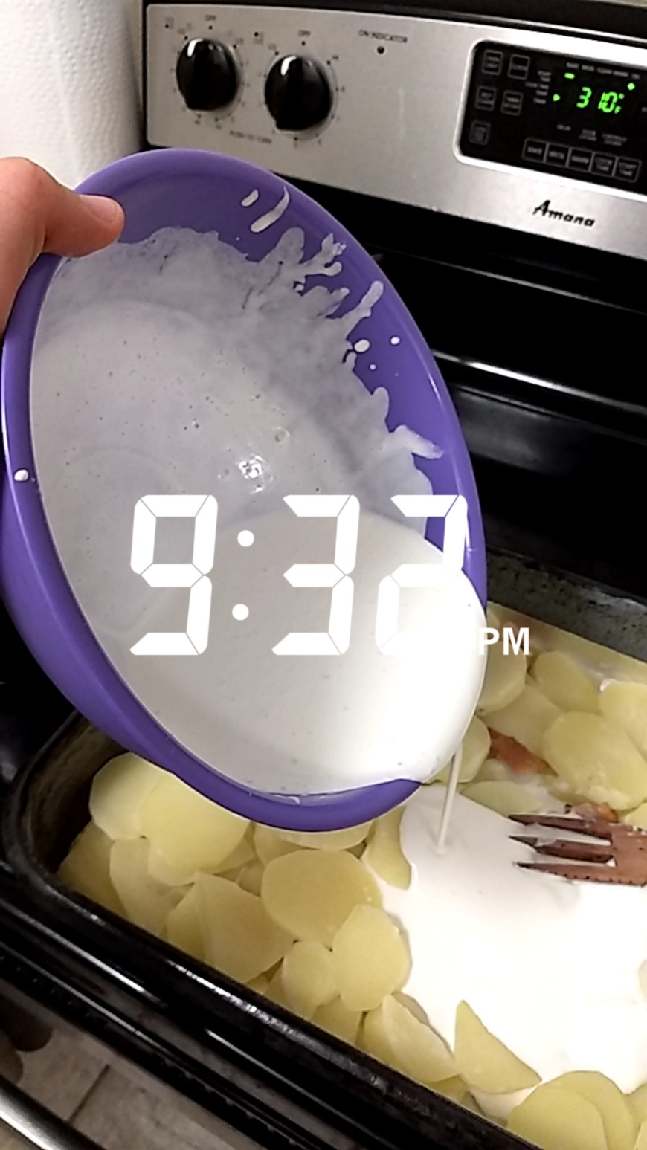
Ajouter la crème
J’ai couvre les pommes de terre avec la crème
Avant que j’ai fait ca, j’ai frapper la crème un peu pour le épaissir
Il me semblait qu’il n’y avait pas assez de substance, donc j’ai mis un peu du lait sur les pommes de terres aussi

Slide 11
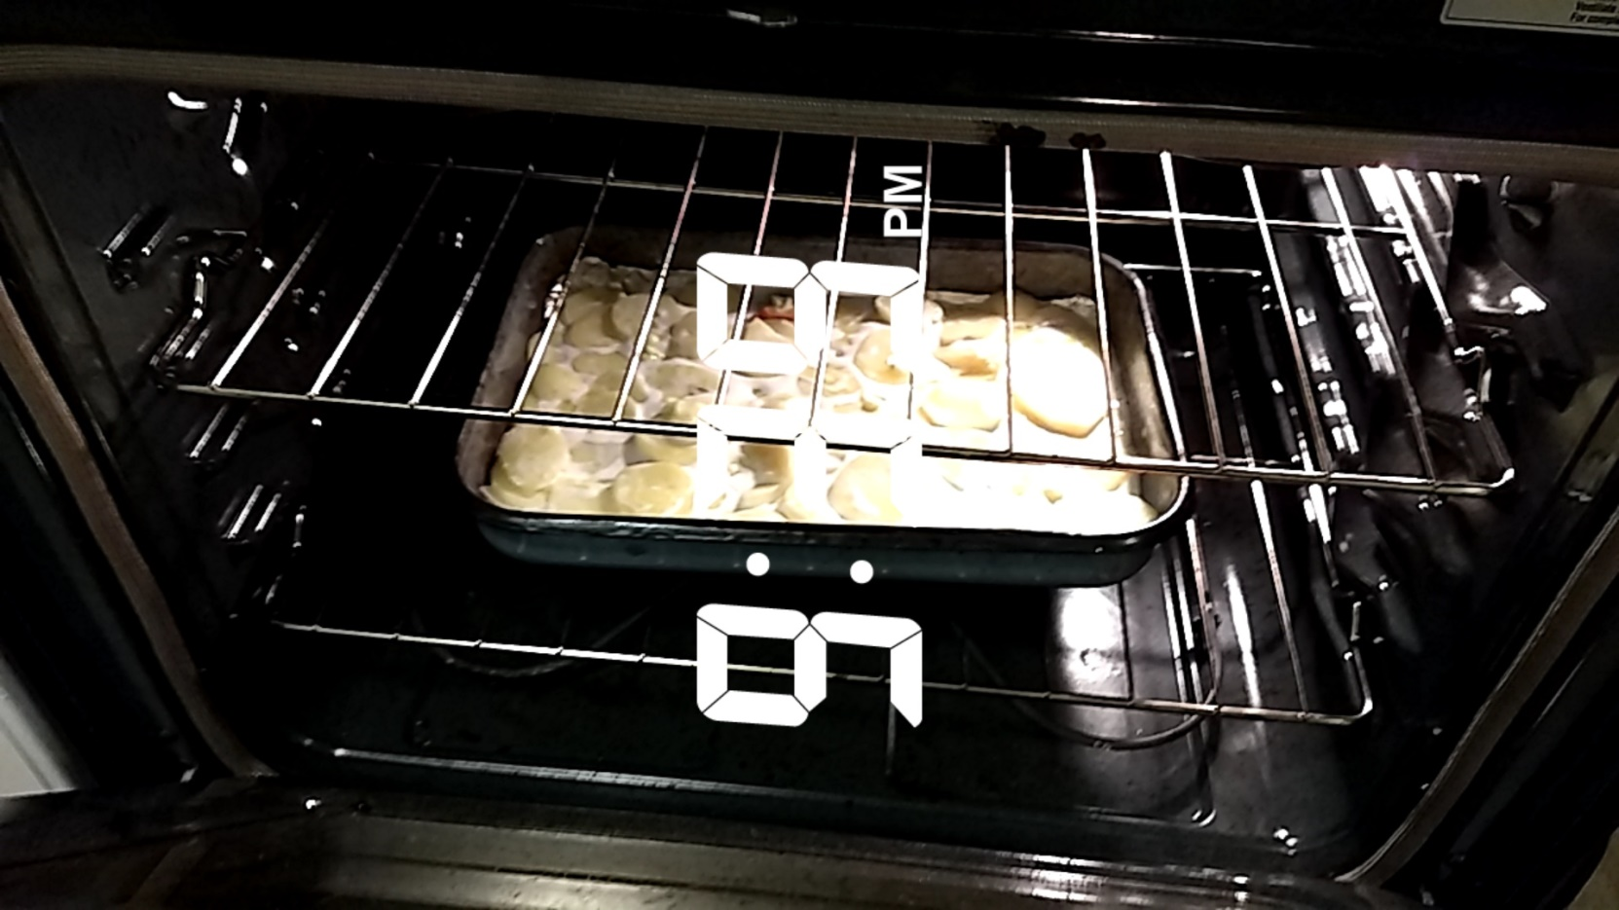
Mettre dans le plat à gratin
J’ai mis des petites noix de beurre sur les pommes de terre.
Je les ai mises dans le four

Slide 12
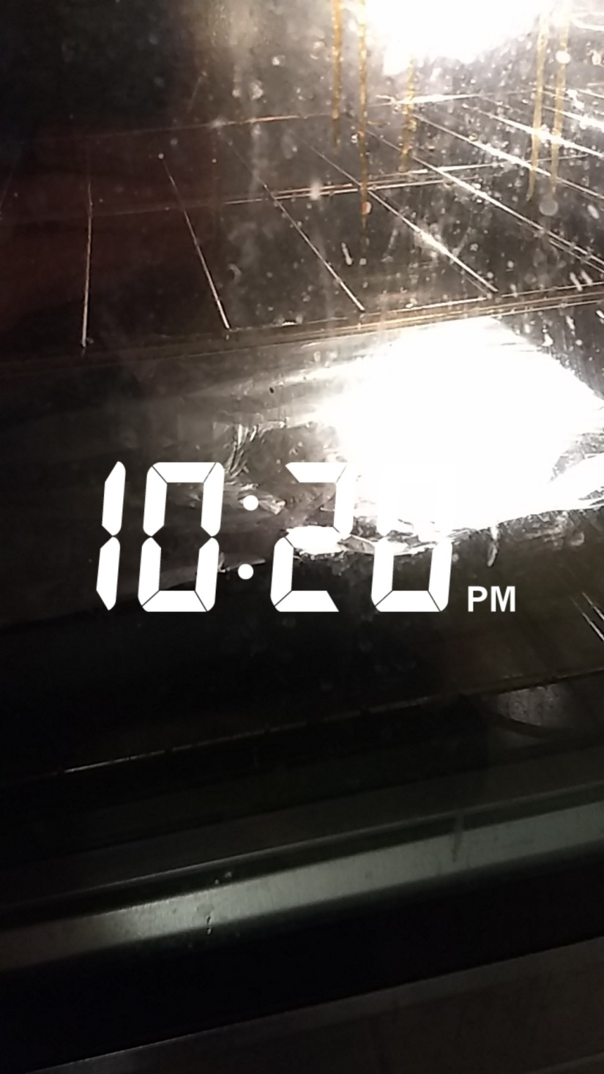
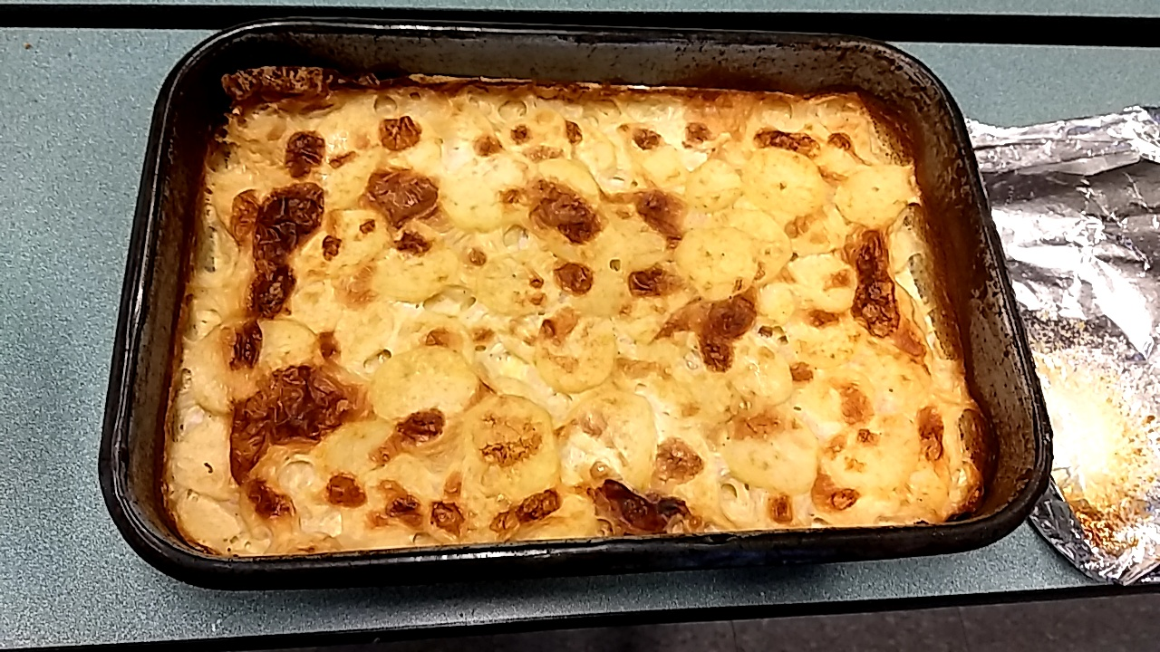
Voila!
J’ai cuit le gratin pendant environ 40 minutes

Slide 13
Réflexions

Slide 14
Choses différents
Si je savais, je ne mettrais pas du lait sur les pommes de terres à la fin
Il y avait un peu trop de beurre, donc je mettrais moins de beurre
Si j’avais un plat à gratin ou un plat de téflon je l’utiliserais
Je n’oublierais pas le gratin dans le four après que c’était devenu fini.

Slide 15
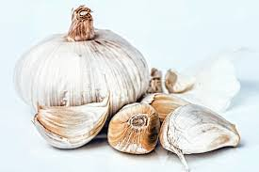
Vocabulaire
Eplucher – enlever le peau
Hacher – couper finement
Ebullition – l’état quand un liquide bouillie
Egouttées – enlever l’eau de quelque chose
Ail –

Slide 16
Citations
https://www.marmiton.org/recettes/recette_gratin-dauphinois_13809.aspx#d5313-p16
https://leblabladescippa.wordpress.com/2013/03/14/un-peu-dhistoire-le-gratin-dauphinois/

Slide 17
English Translation

Slide 18
Origin
Gratin Dauphinois comes from Dauphiné
Dauphiné is a province in South-Eastern France.

Slide 19
Ingredients
≈ 1.5 kg potatoes
≈ 300 cream
~1 L milk
100 g butter
2 pieces of garlic
~ 3 pinch of nutmeg
~ 1 pinch of pepper
1 pinch of salt

Slide 20
Process

Slide 21
Wash and Peel
I washed and peeled the potatoes.

Slide 22
Cutting
I cut the potatoes into circular slices.

Slide 23
Garlic
I cut the garlic finely and put it in a pot with the milk, the salt, the pepper, and the nutmeg.
I brought the mixture to boiling.

Slide 24
Add the potatoes
I dumped the potatoes into the milk mixture and I boiled them for about 15 minutes.

Slide 25
Put in a pan
I drained the potatoes and put them in a pan.

Slide 26
Add the cream
I covered the potatoes with cream.
Before this, I beat the cream a bit to thicken it.
It seemed to me that there wasn’t enough in the pan, so I also put some of the milk mixture in the pan.

Slide 27
Putting in the oven
I put little dots of butter onto the potatoes.
I put the potatoes in the oven.

Slide 28
Voila!
I baked the potatoes for around 40 minutes.

Slide 29
Reflections

Slide 30
What I would do differently next time
If I knew better, I wouldn’t add milk mixture to the potatoes at the end.
There was too much, so I would put on less butter.
If I had a teflon pan I would use it instead of aluminum foil.
I would not forget the gratin in the oven after it finished cooking.

